Slide 1
driving-e-car

Slide 2
Hallo!
Elektroautos sind in aller Munde
Lohnt sich für mich ein Elektroauto? Welches ist für mich das Richtige?

Slide 3

Agenda
Unser Auftrag
Entscheidungen
Der Weg bis hier hin
Prototypvorstellung
Aussichten

Slide 4
Unser Auftrag
1
Analyse der Ausgangslage und Zieldefinition

Slide 5
Ihr macht einfach die geilste App der Welt für Elektroautos

Slide 7
Entscheidungen
2
Machbarkeitsanalyse und Konzeption

Slide 8

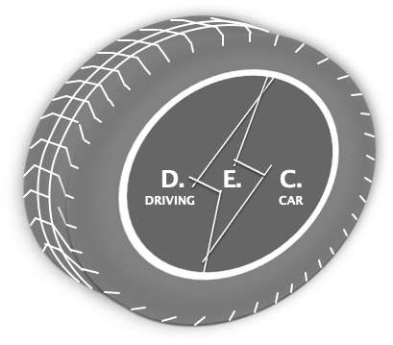
Big concept
In Koorperation mit Team 03: "LogistGo"

Slide 9
Der Weg bis hier hin
3
Planung und Durchführung

Slide 11
Prototypen-vorstellung
4
Wie weit sind wir

Slide 12
Ausbilck
5
Was liegt noch vor uns

Slide 13
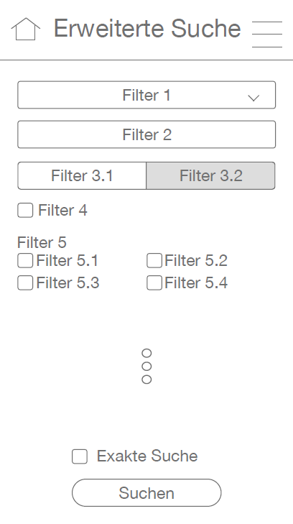
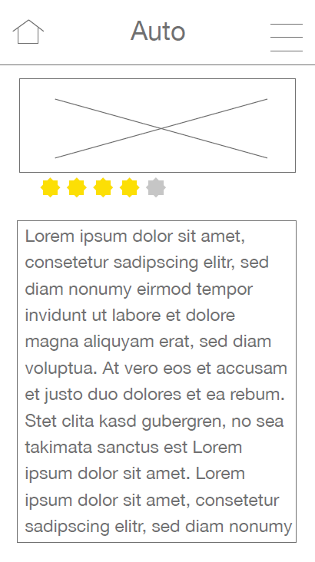

Slide 14
😉
Vielen Dank
für Ihre Aufmerksamkeit

